Slide 1
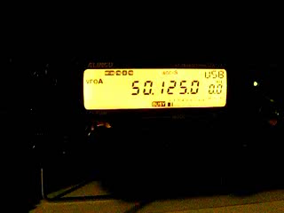
Aurora QSO (Au) PA2RU

